Slide 2
дискуссионные клубы
показ и обсуждение
фильмов
праздники
интеллектуальные игры

Slide 3
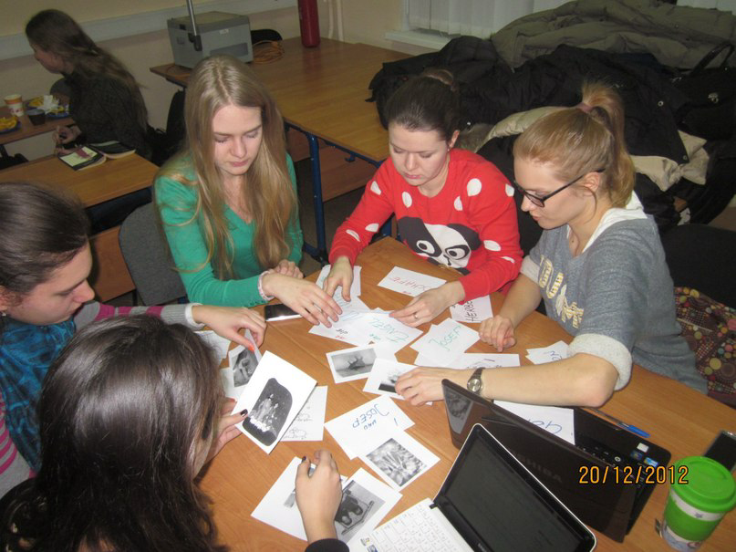
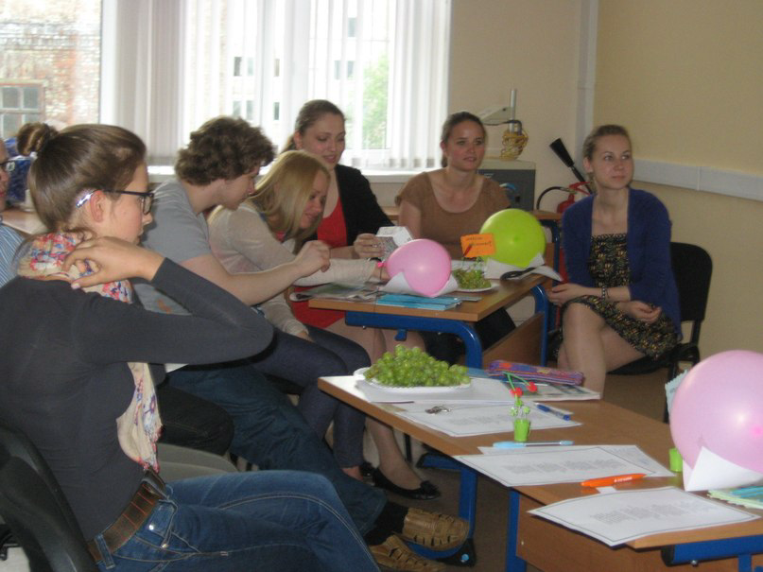
Работа в группах

Slide 4
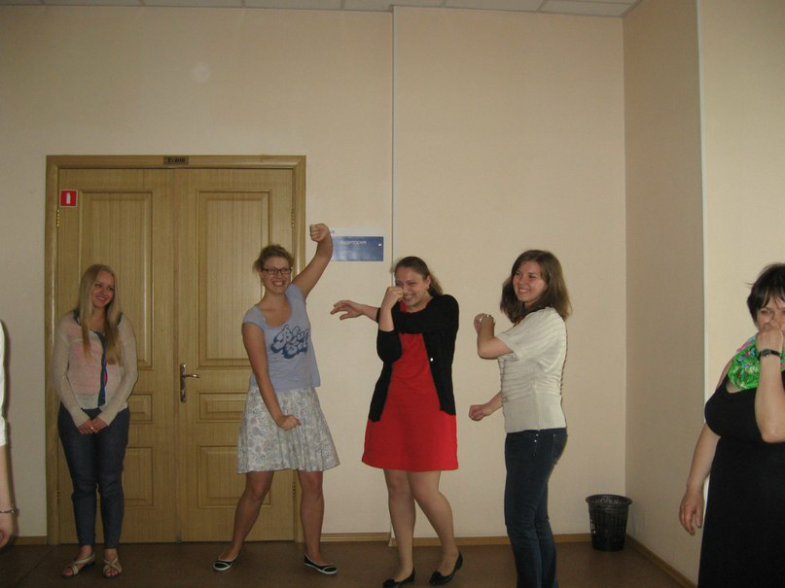
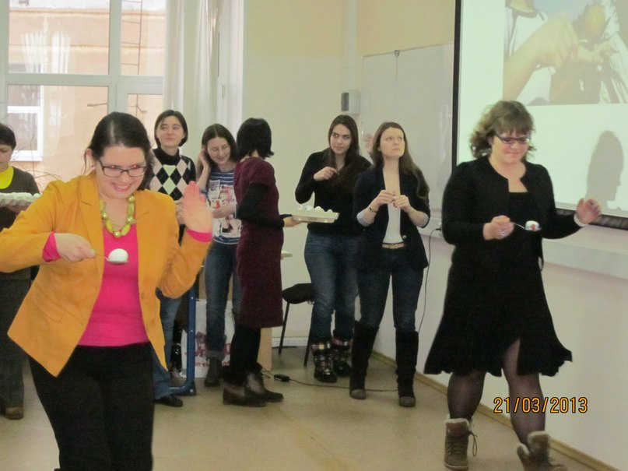
Движение

Slide 5
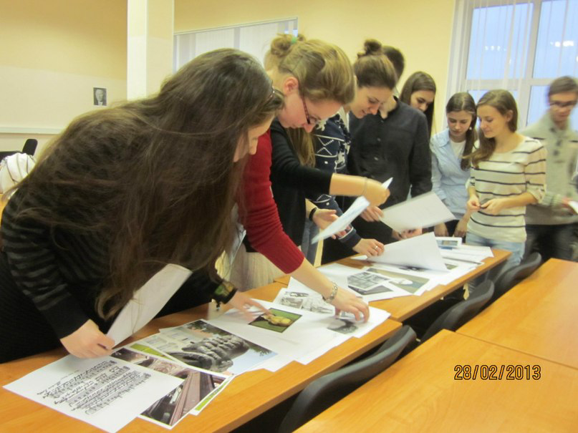
Визуализация

Slide 6
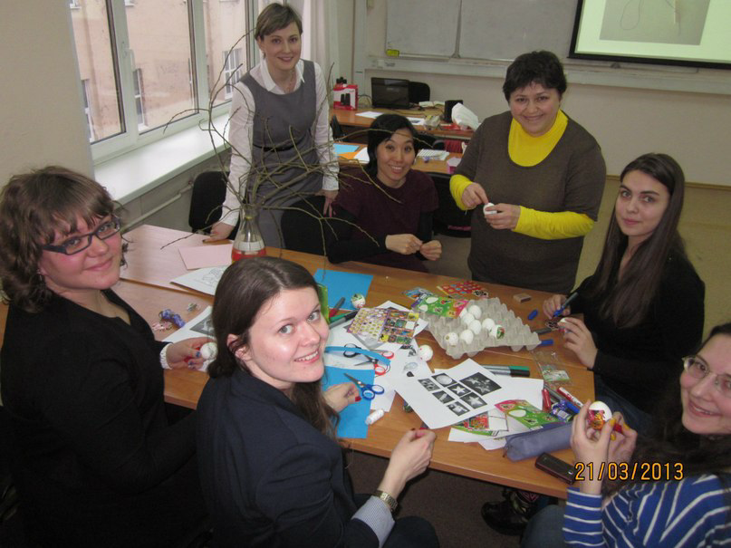
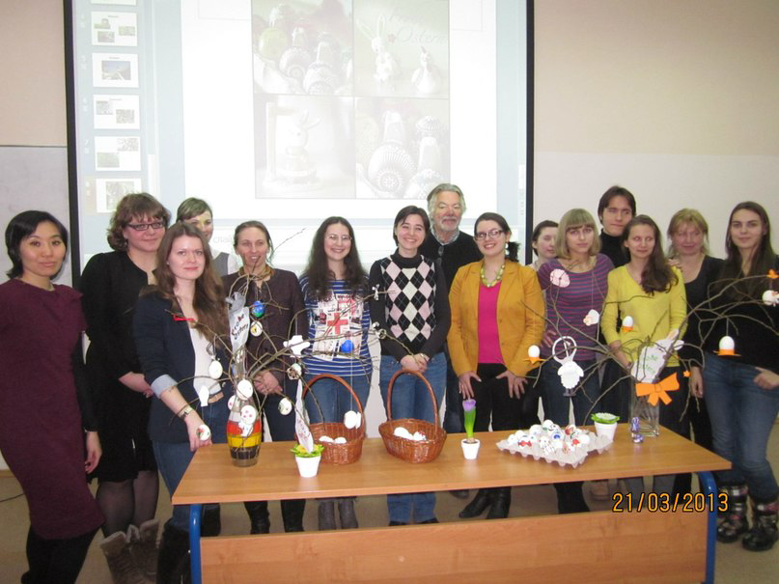
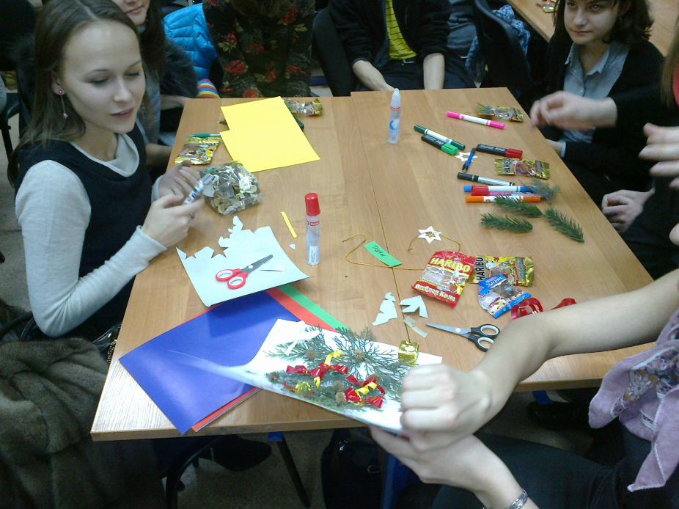
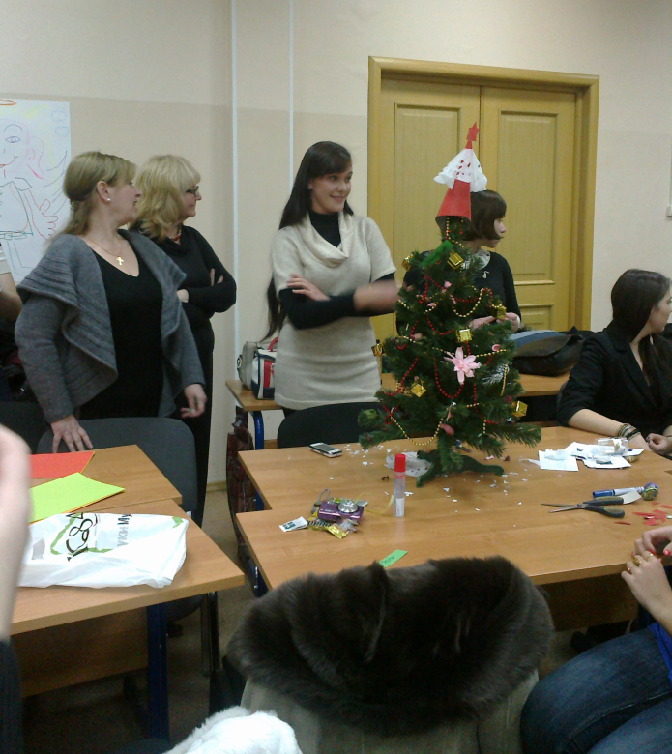

Slide 8
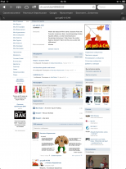
Mail: gut_ged-a-cht@mail.ru
gut geD-A-CHt im Internet:
http://vk.com/club42962232
https://www.facebook.com/groups/118912938257726/?bookmark_t=group

Slide 9
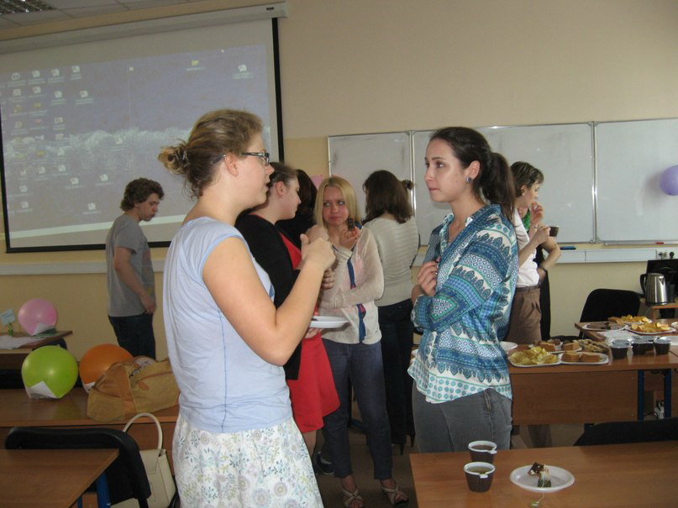

Slide 10
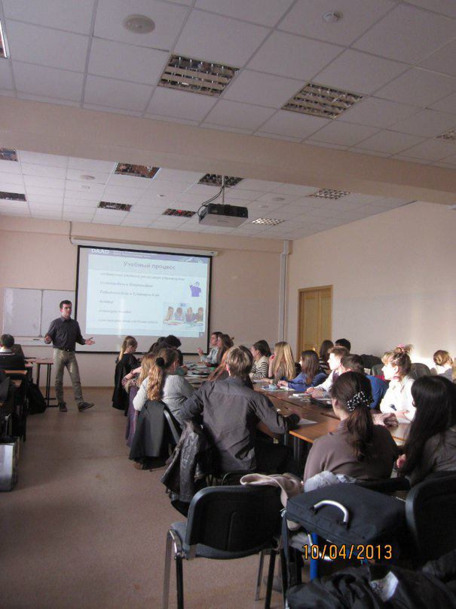
Студенческие инициативы / Studenteninitiativen

Slide 11
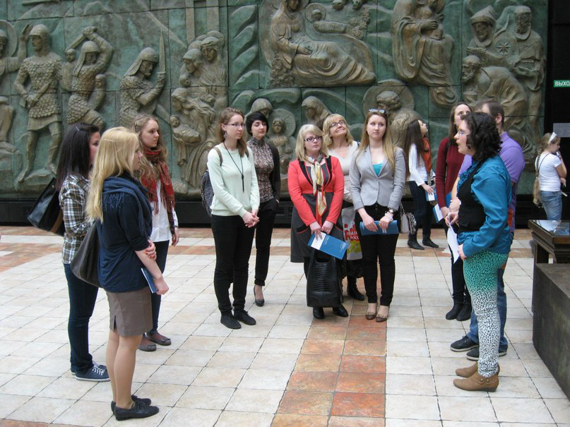
Культурные воскресенья / Kultursonntage

Slide 12
